Slide 1
Skisser/bilder brukt i FKB-BygnAnlegg produktspesifikasjon og registreringsinstruks

Slide 2
Bru

Slide 3
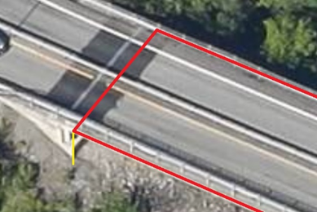
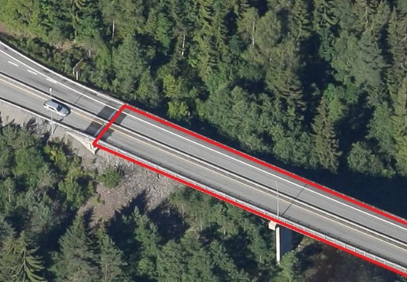
Bru

Slide 4
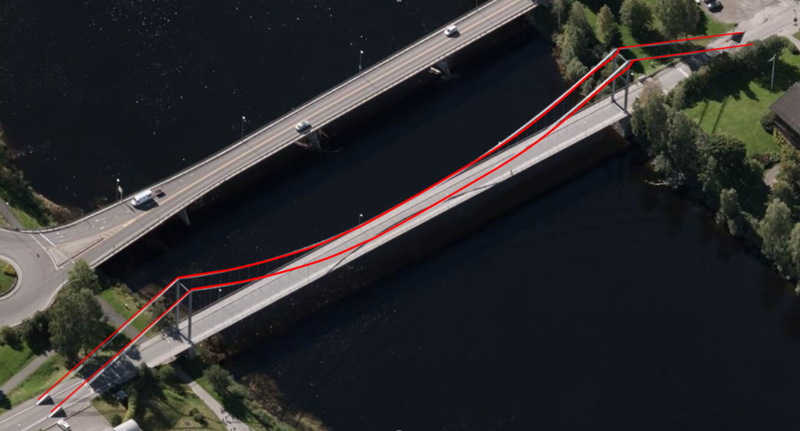
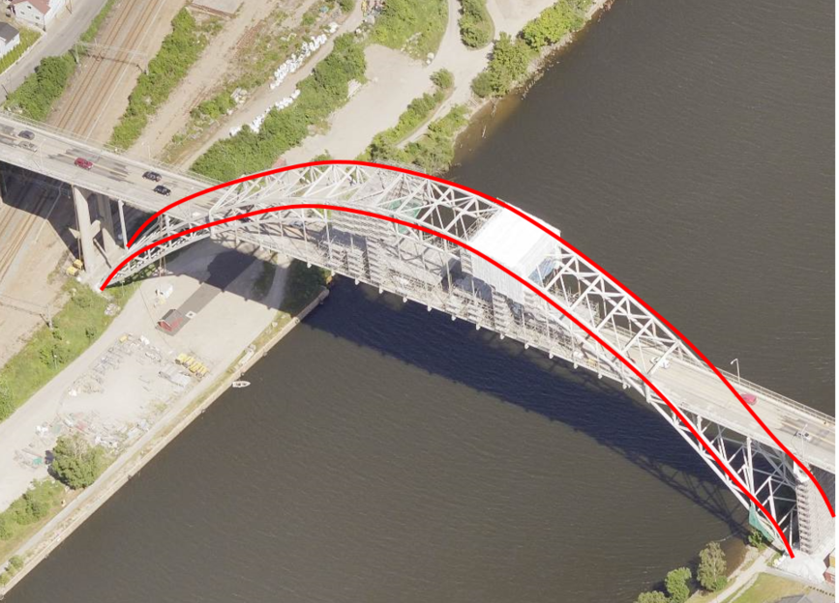
Brudetalj
Objtype_brudetalj.png

Slide 5
Kulvert

Slide 6
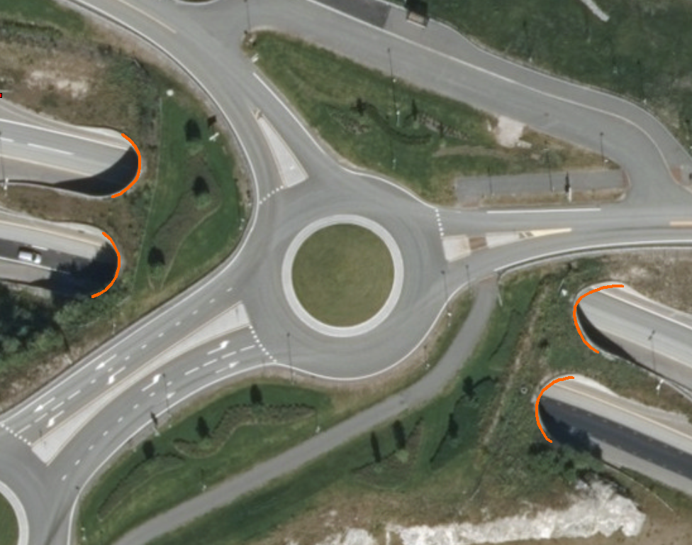
Tunnelportal
Objtype_tunnelportal.png

Slide 7
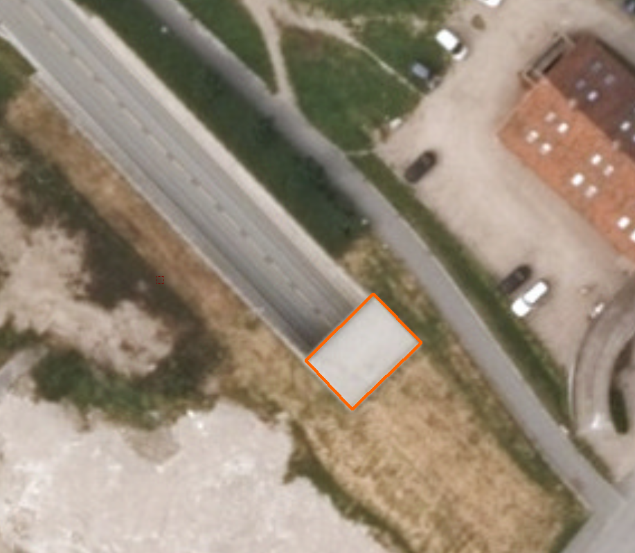

Slide 8
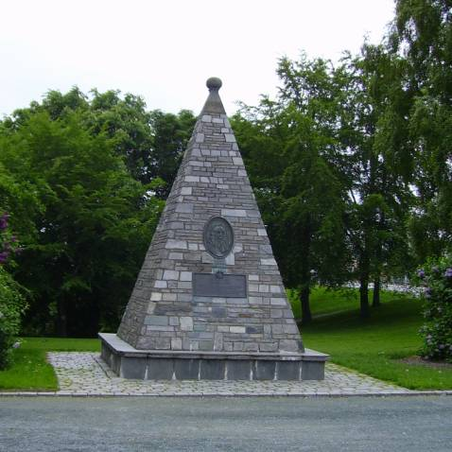
Parkdetalj

Slide 9
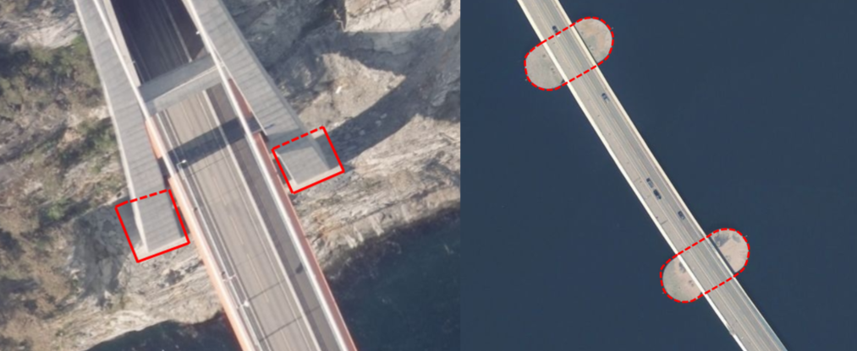
Fundament
Eksempel på registrering av FundamentKant på fundamenter for bru (brukar, brupilarer). Registreres i den grad de er synlige på bildene. Dersom deler av kanten har dårlig innsyn angis dette ved bruk av kvalitetskoding

Slide 10
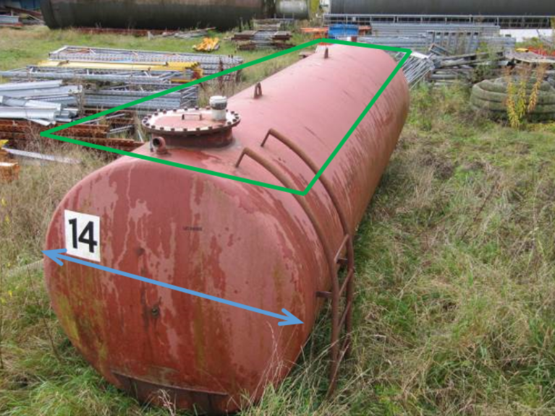
Tank
Registrering av liggende tanker med skrå vegger

Slide 11
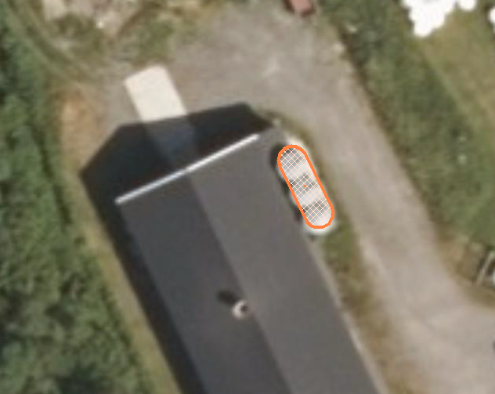
Tank
Når det er flere tanker ved siden av hverandre skal de registreres som et sammenhengende polygon, dersom det samlede arealet overstiger minstemål. Underste bilde viser tre tanker (hver enkelte Tank under minstemål) som skal registreres sammenhengende ettersom det samlede arealet overstiger minstemål.

Slide 12
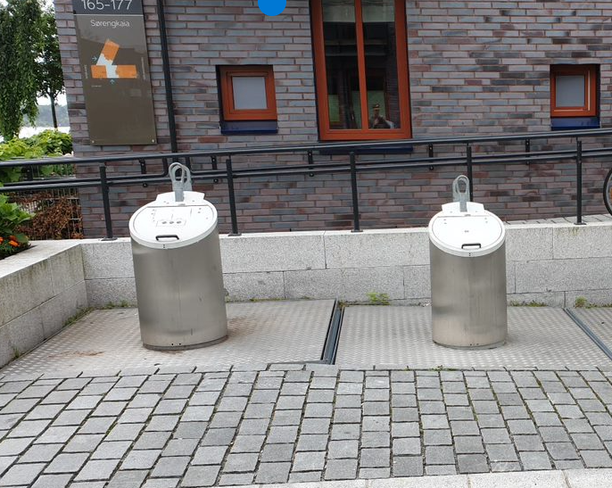
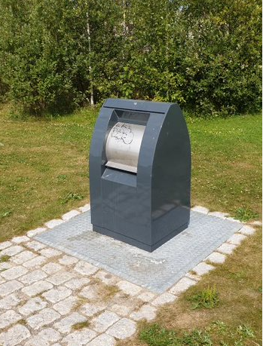
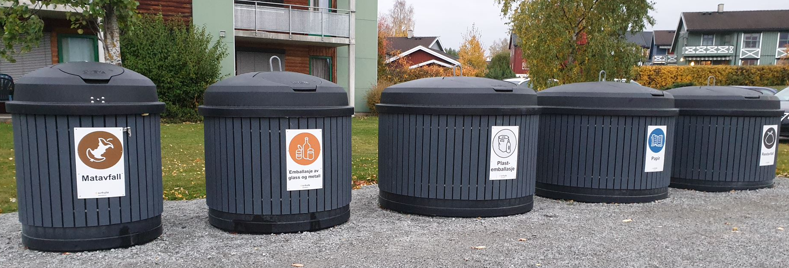
Søppelbeholder
Objtype_soppelbeholder.png

Slide 13
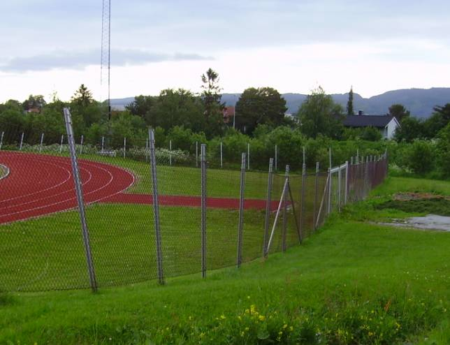
AnnetGjerde
Fortrinnsvis skal topp gjerde registreres, men der dette er vanskelig registreres gjerdet ved terrengnivå. Dette gjelder typisk for nettinggjerder som vist i bildet over

Slide 14
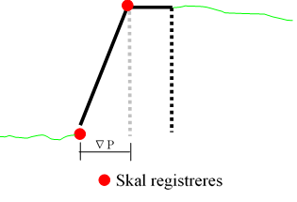
Skråforstøtningsmur
Eksempel på registrering av skrå forstøtningsmur

Slide 15
MurFrittstående
> H/2
H
Skal registreres

Slide 16
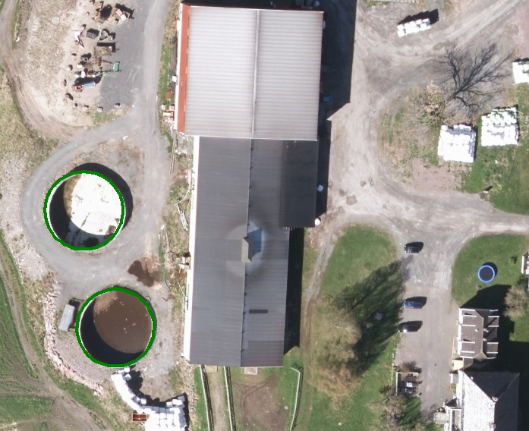
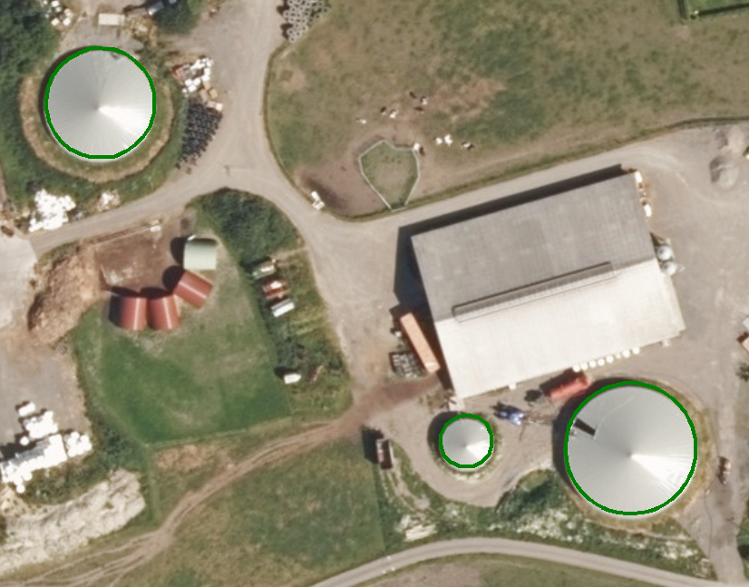
MurFrittstående
Bilde av lukket gjødselkum (med tak) som MurFrittstående
Eksempel på registrering av åpen gjødselkum som MurFrittstående

Slide 17
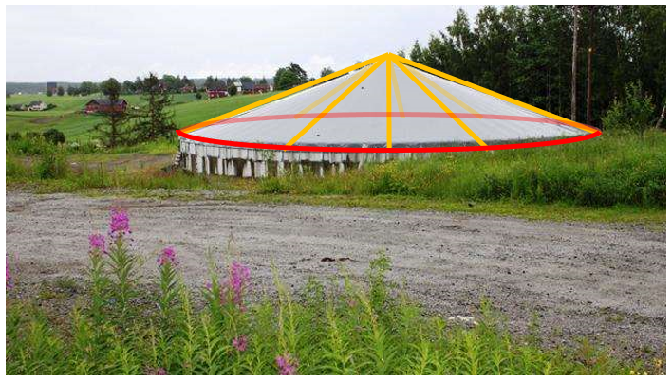
Eksempel på registrering av lukket gjødselkum (med tak) som MurFrittstående (rødt) og BeskrivendeHjelpelinjeAnlegg (gult).

Slide 18
MurLoddrett
H
Skal registreres

Slide 19
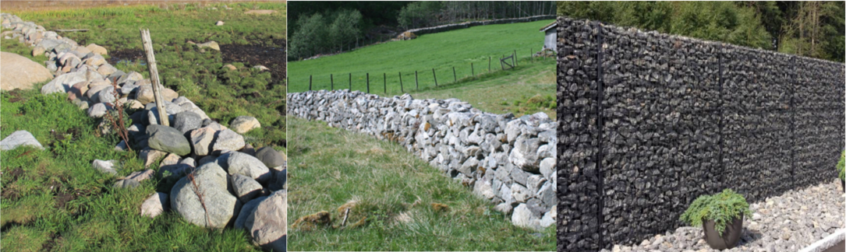
Steingjerde
objtype_steingjerde.png

Slide 20
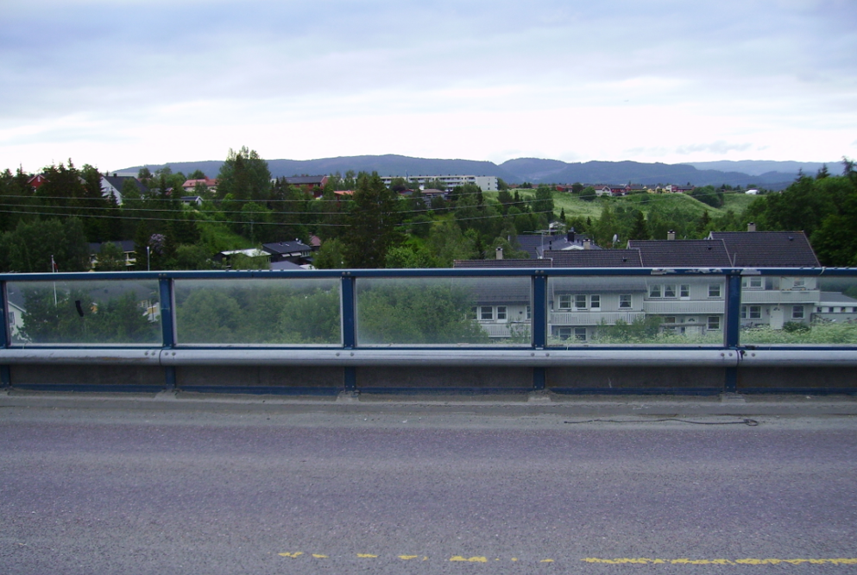
Skjerm
Eksempel på registrering av støyskjerm. Det lages 2D nodepunkt der det er høydesprang på mer enn 0.5 meter. Samme prinsipp for høyderegistrering gjelder for AnnetGjerde, VeggFrittstående og mange andre objekttyper i FKB-BygnAnlegg.
Innglassede skjermer skal registreres som støyskjerm

Slide 21
Voll
Eksempel på registrering av støyvoll

Slide 22
Dam/Demning
Eksempel på registrering av dam. Rød linje angir damkant, mens grønn linje angir BeskrivendeHjelpelinjeAnlegg

Slide 23
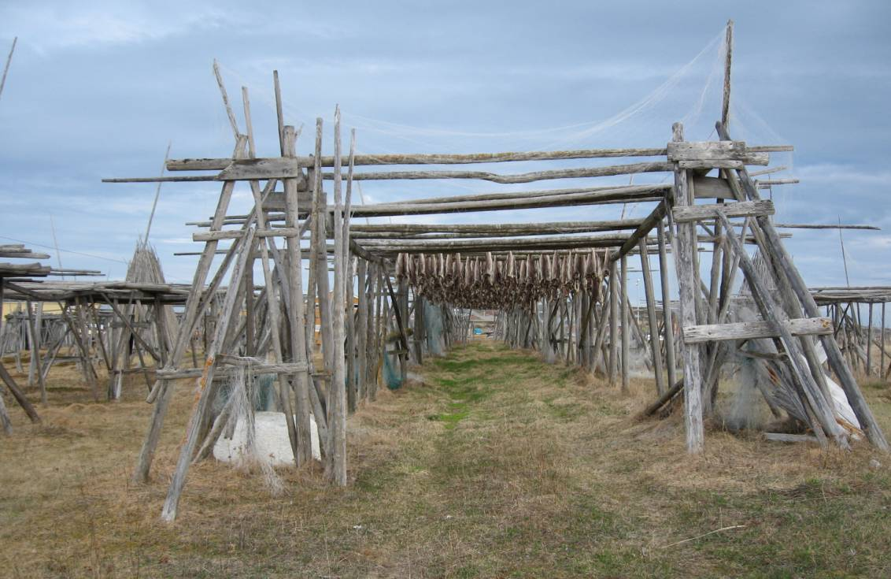
Fiskehjell
Objtype_fiskehjell.png
Registrering av ytterkant av Fiskehjell uten møne (HREF = TOP)

Slide 24
Fiskehjellmøne
Registrering av FiskehjellMøne (rød linje). Fiskehjellgrense i blått

